Slide 1
פיתוח מערכת דו-ערוצית לניטור תזוזות עיניים בעזרת רכיב ANALOG FRONT-END של חברת Ti.
מנחים: מר פיני טנדייטניק, מר רפי אמסלם
מנחה אקדמי: דר אלי קולברג
סטודנטים: יעל גולדברג

Slide 2

רקע
אחת המערכות החשובות בגוף האדם היא מערכת השרירים. היא נשלטת באמצעות אותות חשמליים הנשלחים מהמוח דרך מערכת העצבים אל צמתי עצב-שריר ושולטים על התרפות וכיווץ כל שריר. אותות אלה, כמו אותות חשמליים ממקורות אחרים, ניתנים לייצוג במישור הזמן והתדר.
שדה המחקר של אותות ביולוגיים אלה התרחב בשנים האחרונות והוא מהווה מקור עניין תמידי עבור חוקרים ומפתחים ומקור לפיתוחים בתחום הביוטכנולוגיה, הניטור הרפואי, הניידות וההנגשה לנכים.
הבנה טובה יותר של תבנית הפעילות של אותות אלה והיכולת לקלוט ולעבד אותם בצורה נכונה ומיטבית תוביל ליצירת מכשירים ייעודיים ופיתוחים שעשויים לשנות את חייהם של אנשים בעלי מוגבלות פיזית, כגון פרוטזות הממטבות את פעילותן לפי פעילות מערכת השרירים הפעילה של החולה, ממשקים הפועלים על פי תזוזות עיניים או שרירי פנים שעשויים להשיב מידה של ניידות ועצמאות לאנשים משותקים כגן חולי ALS. מסקנות מחקר בתחום עשויות אף להוביל לפיתוח הליכים רפואיים מתקדמים שיטפלו בהצלחה במצבים רפואיים שנחשבים, נכון לזמן זה, בלתי הפיכים.

Slide 3

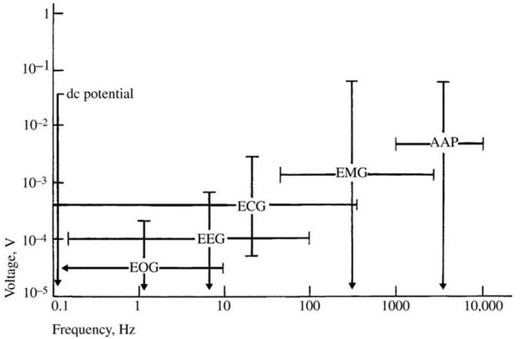
הגדרת הפרויקט
במהלך הפרויקט נשתמש ברכיב ADS1292R-ECG-FE של חברת Texas Instruments שהוא יחידת המרה דו-ערוצית מאות אנלוגי לדיגיטלי של 24 ביט, שמיועדת להקלטה ועיבוד של אותות ביולוגיים אלקטרומיוגרפיים (EMG) ובפרט אות ECG.
אנו נשתמש ברכיב זה להקלטה ועיבוד של אותות EOG, אותות שנובעים מתזוזות שרירי העיניים, שהם אותות ביולוגיים מורעשים ובעלי רוחב פס קטן יחסית לאותות משרירים אחרים בגוף. נוכיח כי ניתן להשתמש ברכיב זה (שהוא קטן ומחירו אקונומי) ולקבל תוצאה נקיה וטובה מספיק על מנת שניתן יהיה לעבוד אתה לצורך מחקרי המשך או פיתוח אפליקציות קצה. זאת נעשה בעזרת השוואת האות המעובד ע"י הרכיב לאות המעובד ע"י מערכת גדולה ויקרה בהרבה, ה ADInstruments Power-Lab 4/30 & Dual Bio-Amp
לפרויקט שני שלבים עיקריים:
1. למידת הרכיב ותכונותיו והקלטת האות
2. עיבוד מיטבי של האות, בניית תכנת מטלב
לצורך הצגתו והשוואתו לאותות רפרנס של
המערכת של ADI.

Slide 4
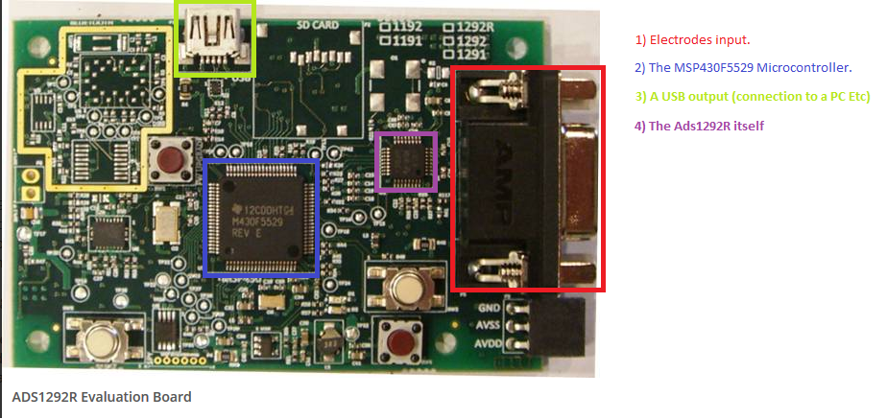
מבנה הרכיב
למעשה, אנו משתמשים ביחידת פיתוח הנמכרת על ידי TI לצורך מחקר והערכה.
לוח חומרה זה מכיל את רכיב הADS1292R עצמו, יחידת בקרה המסופקת ע"י המיקרו בקר MSP430F5529, שקע mini USB לצורך חיבור למחשב, שקע 9 פינים לחיבור אלקטרודות, 8Gb זיכרון FLASH ועוד מספר מעגלי חומרה המיועדים לייצוב, הגנה ותקשורת בין הרכיבים.

Slide 5
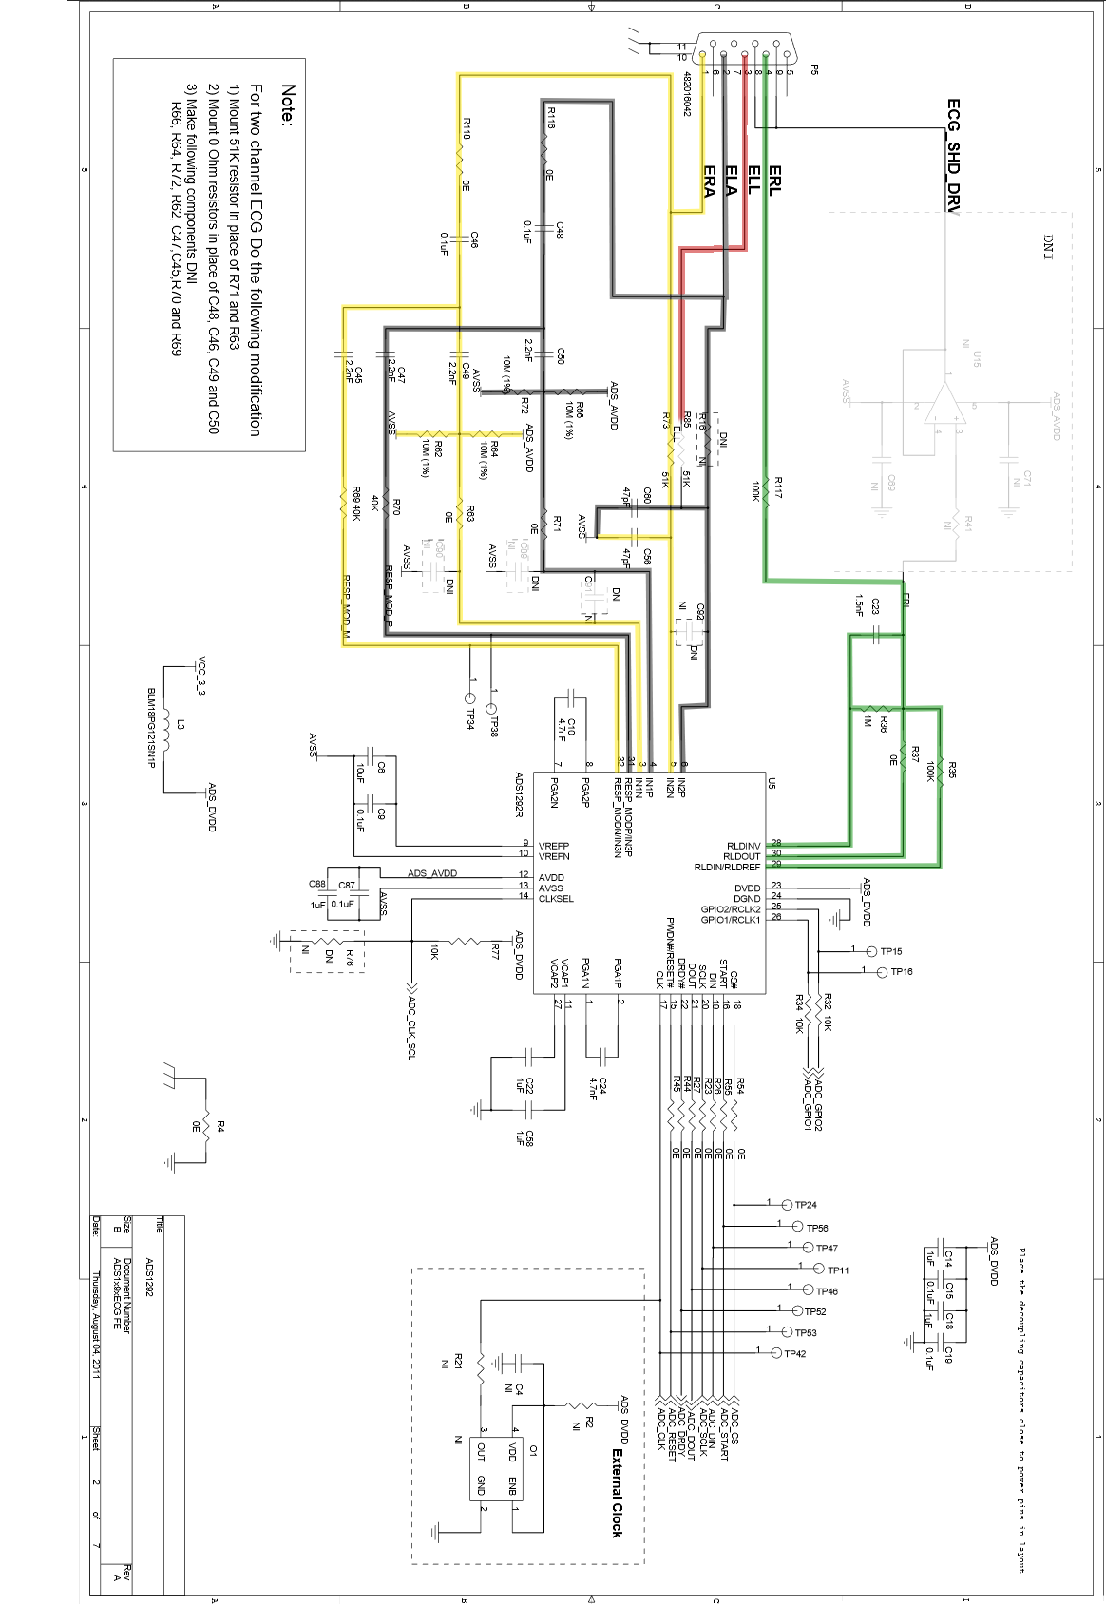
מבנה הרכיב ומסלול האות-המשך
כאמור, ה ADS1292R הוא יחידה דו ערוצית לקליטה והמרה של אותות EMG. הוא מיועד למדידות דיפרנציאליות, כלומר למדידת הפרש המתח בין שתי אלקטרודות. הוא מספק ערוץ אחד למדידות ECG והערוץ השני מיועד למדידות מעקב נשימתי.
האות נקלט ע"י האלקטרודות ועובר דרך חיבור ה 9pin אל תוך הלוח ושם דרך מעגלי חומרה אל הADS:

Slide 6
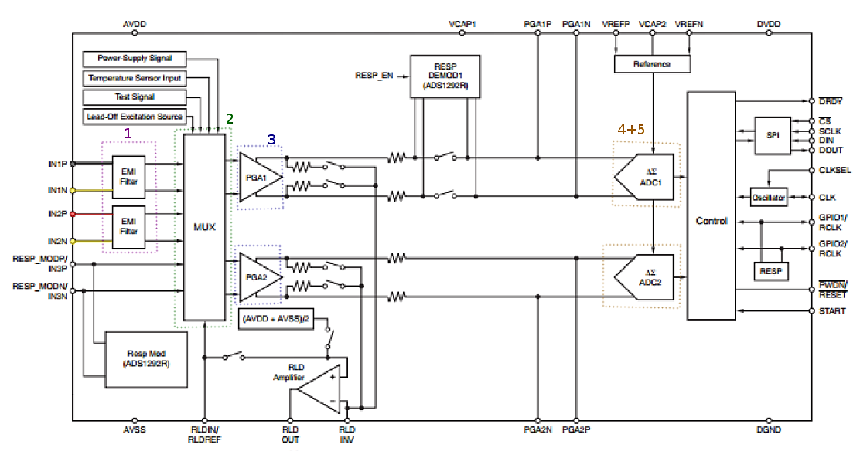
מבנה הרכיב ומסלול האות-המשך
בתוך הADS האותות בכל ערוץ בנפרד עוברים מספר תחנות:
  סינון EMI המנקה את האות מרעש אלקטרומגנטי שמקורו בערוץ הפיזי
  בחירת קונפיגורצית כל ערוץ ע"י MUX המשמש כרכיב בקרה הניתן לשליטה ע"י המשתמש ומאפשר בחירה בין אותות שונים כגון אות מאלקטרודה, אות TEST, אות ממעגל הRLD, אות מדידת טמפרטורה, אות לצורך מדידות רעש ועוד.
  מעבר כל ערוץ ב PGA המגביר את האות באחד מ7 ערכים קבעים מראש וניתנים לבחירה
  מעבר בממיר ADC שבו האת נדגם ומומר לדיגיטלי ועובר דרך פילטר דצימציה.
לאחר מכן עובר האות דרך SPI אל
ה MSP430 ושם הוא עובר עיבוד
דיגיטלי נוסף לפי רצון המשתמש.
לבחירת המשתמש 3 סוגי מסננים:
  מסנן IIR מסדר ראשון שתפקידו
  להסיר את רכיב הDC
  מסנן MBP מסדר 161 בנוי ע"י חלון
  Hamming ובעל חריץ ב50Hz וCO חד
  ב150Hz
  מסנן BP בעל פס העברה בין 0.67Hz
  ל 40Hz

Slide 7
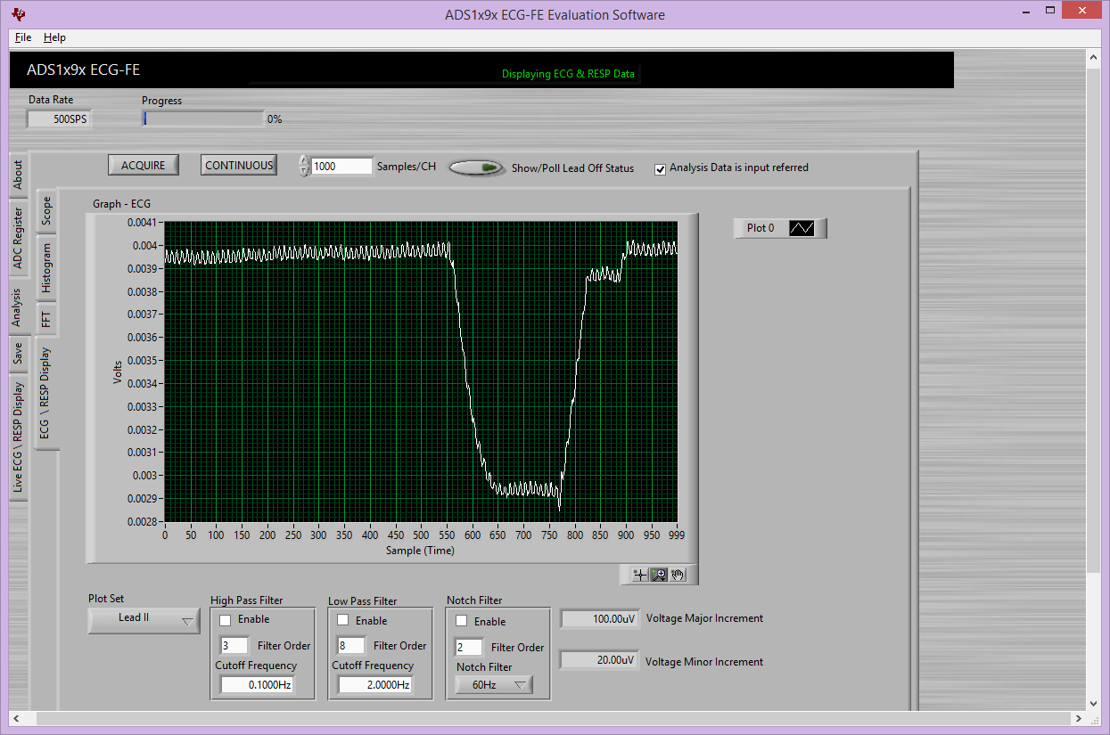
מבנה הרכיב ומסלול האות-המשך
לאחר הסינון הדיגיטלי האות מחולק לפקטות לצורך מעבר אל מחוץ ללוח אל מערכות המשך. מספר הפקטות וגודלן משתנה כפונקציה של מצב הפעולה עליו פועל הADS.
  1)במצב ACQUISITION נדגם מספר קבוע מראש של דגימות. במצב זה בכל ערוץ מיוצרות 8 דגימות באורך 24 ביט ואליהן מוסף HEADER המכיל סמני תחילת וסוף פקטה ומידע על דופק וטמפרטורה. האורך הכולל של פקטה הוא 54byte
  2)במצב LIVE STREAMING הדגימה היא המשכית והדגימות נשלחות ברגע שהן מוכנות. במצב זה בכל ערוץ מיוצרות 14 דגימות באורך 16 ביט ואליהן מוסף HEADER המכיל סמני תחילת וסוף פקטה ומידע על דופק וטמפרטורה. האורך הכולל של פקטה הוא 63byte
על מנת לפענח את המידע עלינו להוריד 5byte מראש הפקטה ו2byte מזנבה. כמו כן עלינו להפוך את סדר ההגעה של הפקטה משום ששיטת השידור משדרת MSB תחילה, ולהפריד את הדגימות של שני הערוצים.
להלן דוגמת אות שהוקלטה על ידי האפליקציה במסופקת ע"י TI לצורך פיתוח:
כפונקציה של צורת חיבור האלקטרודות, ניתן לדעת לאיזה כיוון
העין זזה משום שתזוזה לכיוון אחד תוקלט כשלילית ואילו
התנועה ההפוכה תוקלט כחיובית.

Slide 8
בעיות בהווה
חוסר יכולת לצרוב גרסת firmware שונה או לעשות בה שינויים עקב הבדלים בי גרסאות תכנה.
שינויים בין תרשימי החומרה ובין הרכיבים המותקנים בפועל
מדידות רעש במערכת של ADI על אנשים שונים מניבה חתימות רעש שונות בעלות תוחלת ושונות שונות, דבר העלול להקשות על שימוש ברעש על מנת לזהות שינויים באות המסמלים תזוזה.
דרכי התמודדות
אנו נמצאים בתהליך התייעצות עם נציגי TI כדי לפתור את בעיות התאימות
מיפינו את השינויים ונחשב את השינויים בפונקציות התמסורת ובתדרי הברך שלהן כדי לקחת זאת בחשבון.
נערוך ניסויים נוספים כדי לקבוע האם לרעש סממנים משותפים בים אנשים או טווחי שינוי שניתן לעקוב אחריהם. אם לא ניתן יהיה לעקוף את הבעיה תידרש קליברציה של המערכת וכל אפליקציית קצה שתיבנה בהמשך עבור כל משתמש לו נועדה בנפרד.

Slide 9
תכניות להמשך עבודה
בניית תכנית מטלב הקולטת את הפקטות מהלוח, מפענחת אותן ומסננת את האותות בצורה מיטבית, ומוצאת תוחלת ושונות לצורך זיהוי כיוון תנועת העין.
ביצוע ניסויים לצורך הקלטת אותות ובחינת ערכי הרעש וצורת האות עבור אנשים שונים, כמו גם נכונות זיהוי עבור תנועות קטנות.
בחינת היתכנות לפיתוח אפליקציית קצה עבור אנשים בעלי מוגבלות פיזית.

